Slide 1

«Как поёт соловей? (………..)»
Урок – путешествие
Учитель:
Серафимова
Светлана
Валериановна

Slide 2
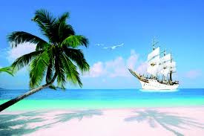
«Путешествия учат больше, чем что бы то ни было. Иногда один день, проведенный в других местах, дает больше, чем десять лет жизни», -сказал французский писатель
Анатоль Франц.

Slide 3
Я буду успешным
У меня все получится
Я буду думать
Я буду стараться
Я буду аккуратным
Я буду доброжелательным

Slide 4

Фонетика-это звучащая, выразительная музыка нашей речи

Slide 5
Крясня птыця пэрём, я чэлёвэк юмём.

Slide 6
«Как поёт соловей? («твердые и мягкие согласные»)
Урок – путешествие
Учитель:
Серафимова
Светлана
Валериановна

Slide 7


Slide 8

Словарная работа

Slide 9
Словарная работа
Справа, влево, вокзал, салют, баскетбол , вверху, спортсмен

Slide 10
Словарная работа
виртуоз

Slide 11
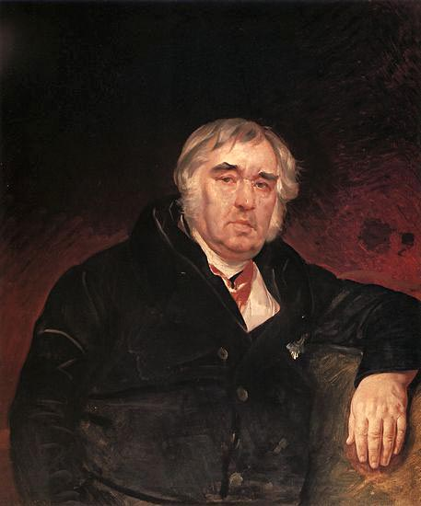
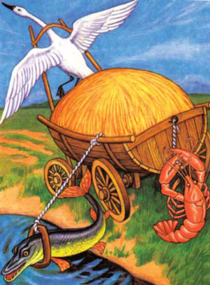
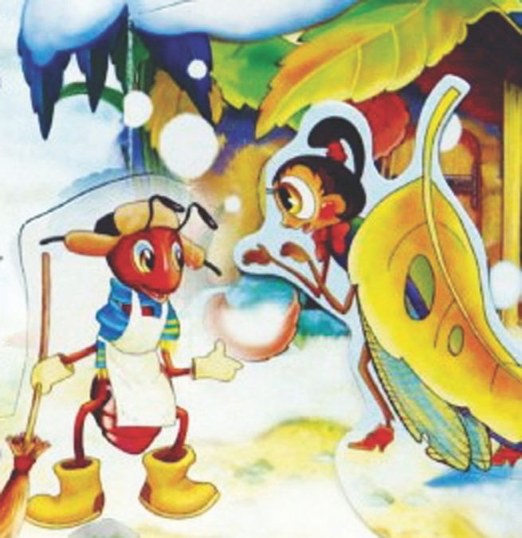
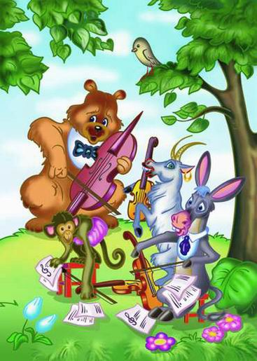
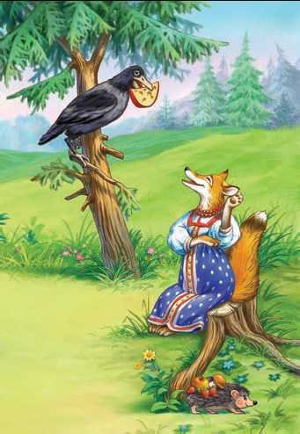
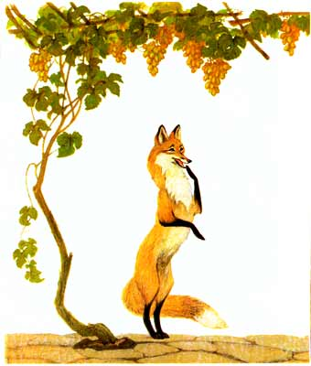
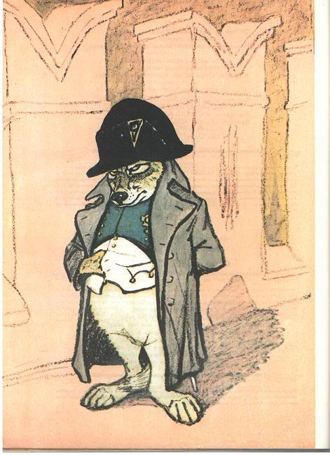
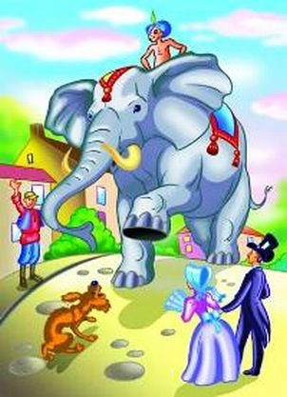
И. А. Крылов

Slide 12
Т
Тут соловей являть своё иску(с,сс)тво стал:
Защелкал, засв…стал,
На тысячу ладов т…нул, перел…вался,
То нежно он ослаб…вал
И томно вдалеке свирелью отдавался, То мелкой дробью вдруг по роще рассыпался

Slide 13
Тут соловей являть своё искусство стал:
Защелкал, засвистал,
На тысячу ладов тянул, переливался,
То нежно он ослабевал,
И томно вдалеке свирелью отдавался, То мелкой дробью вдруг по роще рассыпался

Slide 14
ПОЛМИНУТКИ НА ШУТКИ

Slide 15
Закричал охотник: «Ой! Двери гонятся за мной!»

Slide 16
Закричал охотник: «Ой! Звери гонятся за мной!»

Slide 17
Тает снег. Течет ручей. На ветвях полно врачей.

Slide 18
Тает снег. Течет ручей. На ветвях полно грачей.

Slide 19
Посмотрите-ка, ребятки, Раки выросли на грядке!

Slide 20
Посмотрите-ка, ребятки, Маки выросли на грядке!

Slide 21
Старый дедушка Пахом На козе скакал верхом!

Slide 22
Старый дедушка Пахом На коне скакал верхом!

Slide 23
На пожелтевшую траву Роняет лев свою листву.

Slide 24
На пожелтевшую траву Роняет лес свою листву.

Slide 25
Синеет море перед нами, Летают майки над волнами.

Slide 26
Синеет море перед нами, Летают чайки над волнами.

Slide 27
Тут соловей являть своё искусство стал:
Защелкал, засвистал,
На тысячу ладов тянул, переливался,
То нежно он ослабевал,
И томно вдалеке свирелью отдавался, То мелкой дробью вдруг по роще рассыпался

Slide 28
Согласные.
согласные
сонорные
звонкие
глухие
твердые
мягкие
Сонорные: [ л ], [ л'], [ м ], [ м'], [ н ], [ н'], [ р ], [ р'], [ й'].
Парные звонкие: б' б в в' г г ' д д' ж з з'
Парные глухие: п п' ф ф' к к' т т' ш с с'
Мягкие: [ й'], [ ч'], [ щ'].
Твердые: [ ж ], [ ш ], [ ц ].

Slide 29
Домашнее задание
-повторить тему «Фонетика»
Придумать сказку о приключениях звуков русского языка, красиво оформить ( на А 4) по желанию
Одно слово разобрать фонетически
или № 279 с фонетическим разбором двух слов по выбору

Slide 30


